Slide 1
光计算课题研究报告
PPT

Slide 2
01.
后摩尔时代面临的挑战

Slide 3
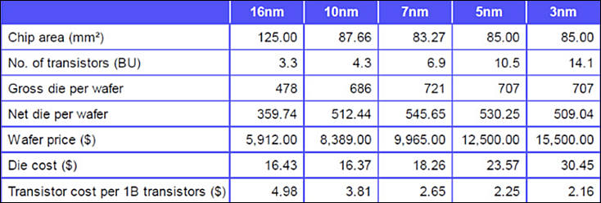
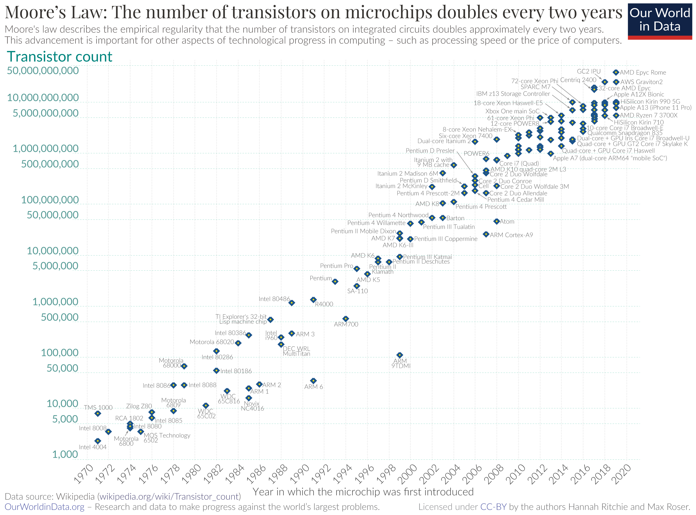
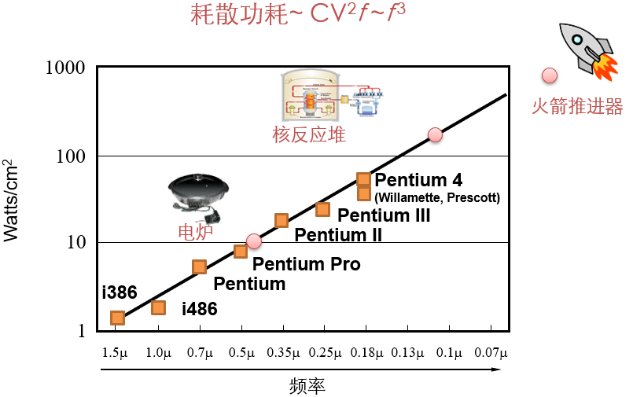
摩尔定律的发展现状
摩尔定律定义
集成电路上可容纳的晶体管数量，每隔约18个月便增加一倍
微处理器的性能每隔18个月提高一倍，或价格下降一半
处理器晶体管价格与性能变化趋势
处理器晶体管数目增长趋势

Slide 4
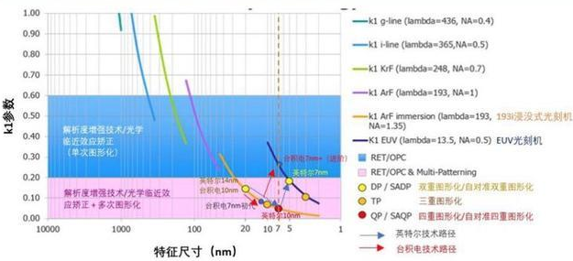
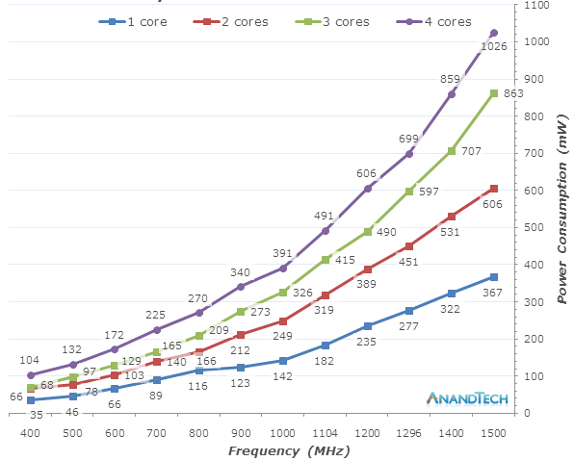
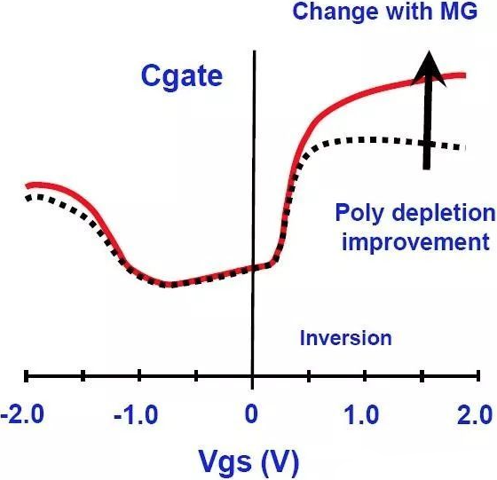
摩尔定律面临的挑战
光刻工艺：光刻精度已接近物理极限，出现瓶颈效应；
热效应：功率密度不断增大，带来很大的热能转换，抑制芯片性能；
量子效应：当沟道长度缩短至10nm时，出现量子效应，沟道性能对电学性质的影响无法预测；
光刻工艺：
热效应：
量子效应：
晶圆厂通过改进光刻工艺参数，不断缩小特征尺寸，EUV极限3nm；
更小制程工艺的光刻，成本高，速度慢，不适合商业化生产；
处理器理论速度上限为40亿次每秒，超过则发热严重；
制程的缩小，导致漏电流产生的静态功耗严重，整个芯片功耗增大；
栅极沟道长度小于10nm时，量子效应会占据主导；
器件出现理论上无法解决的量子隧穿、量子散射等现象；

Slide 5
05.
02.
光计算基本概念及原理

Slide 6
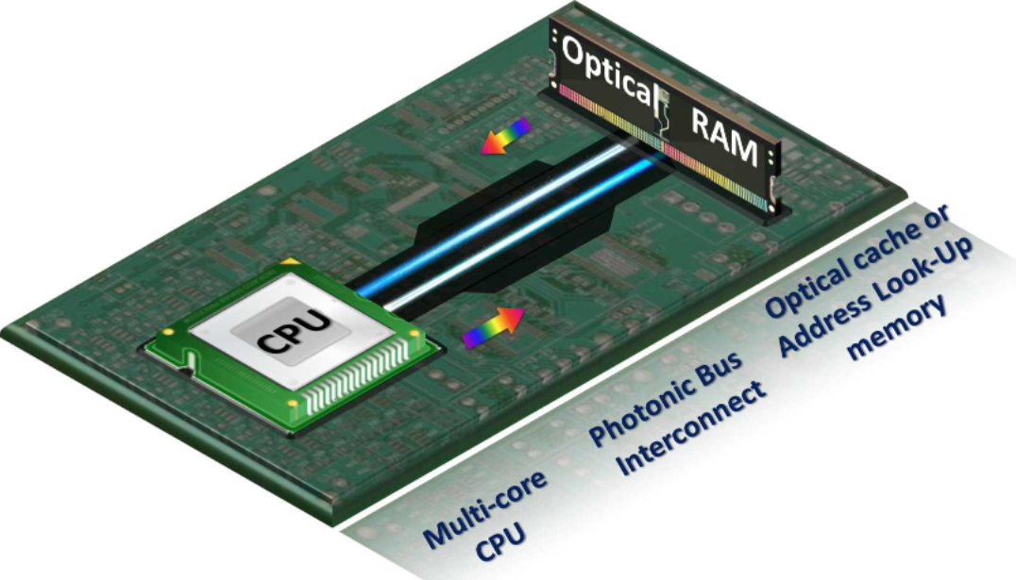
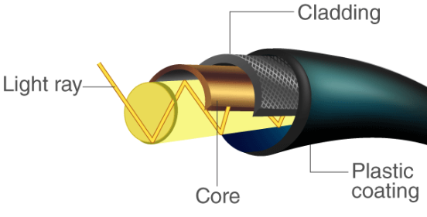
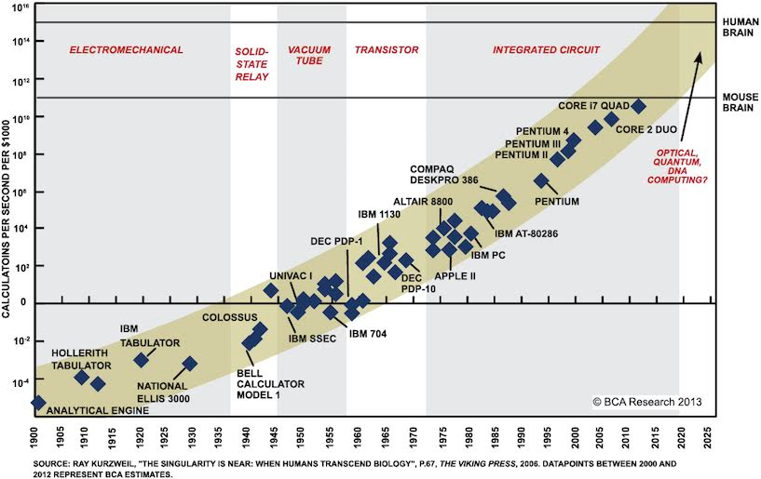
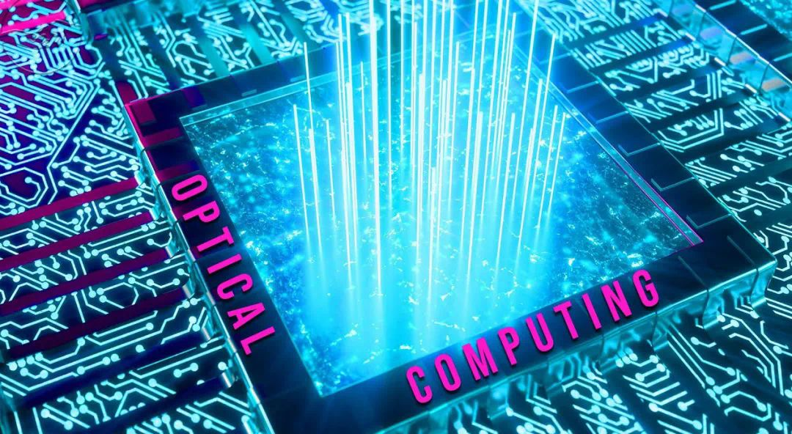
让光子代替电子做计算
光用于计算
将光应用与计算系统，主要是解决当前计算系统中存在的数据传输带宽问题
光子具有光速传播、抗电磁干扰、任意叠加等特性；
光学计算具有天然的并行计算特性，因而运算速度极快，计算效率大大高于布尔代数逻辑计算效率。
光纤
光介质缓存
用光做计算
利用光和光学器件的特性，来完成计算过程，可以作为电计算系统的部分替代和补充

Slide 7
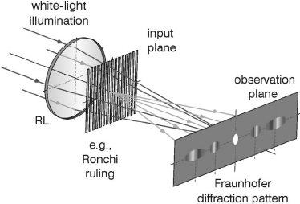
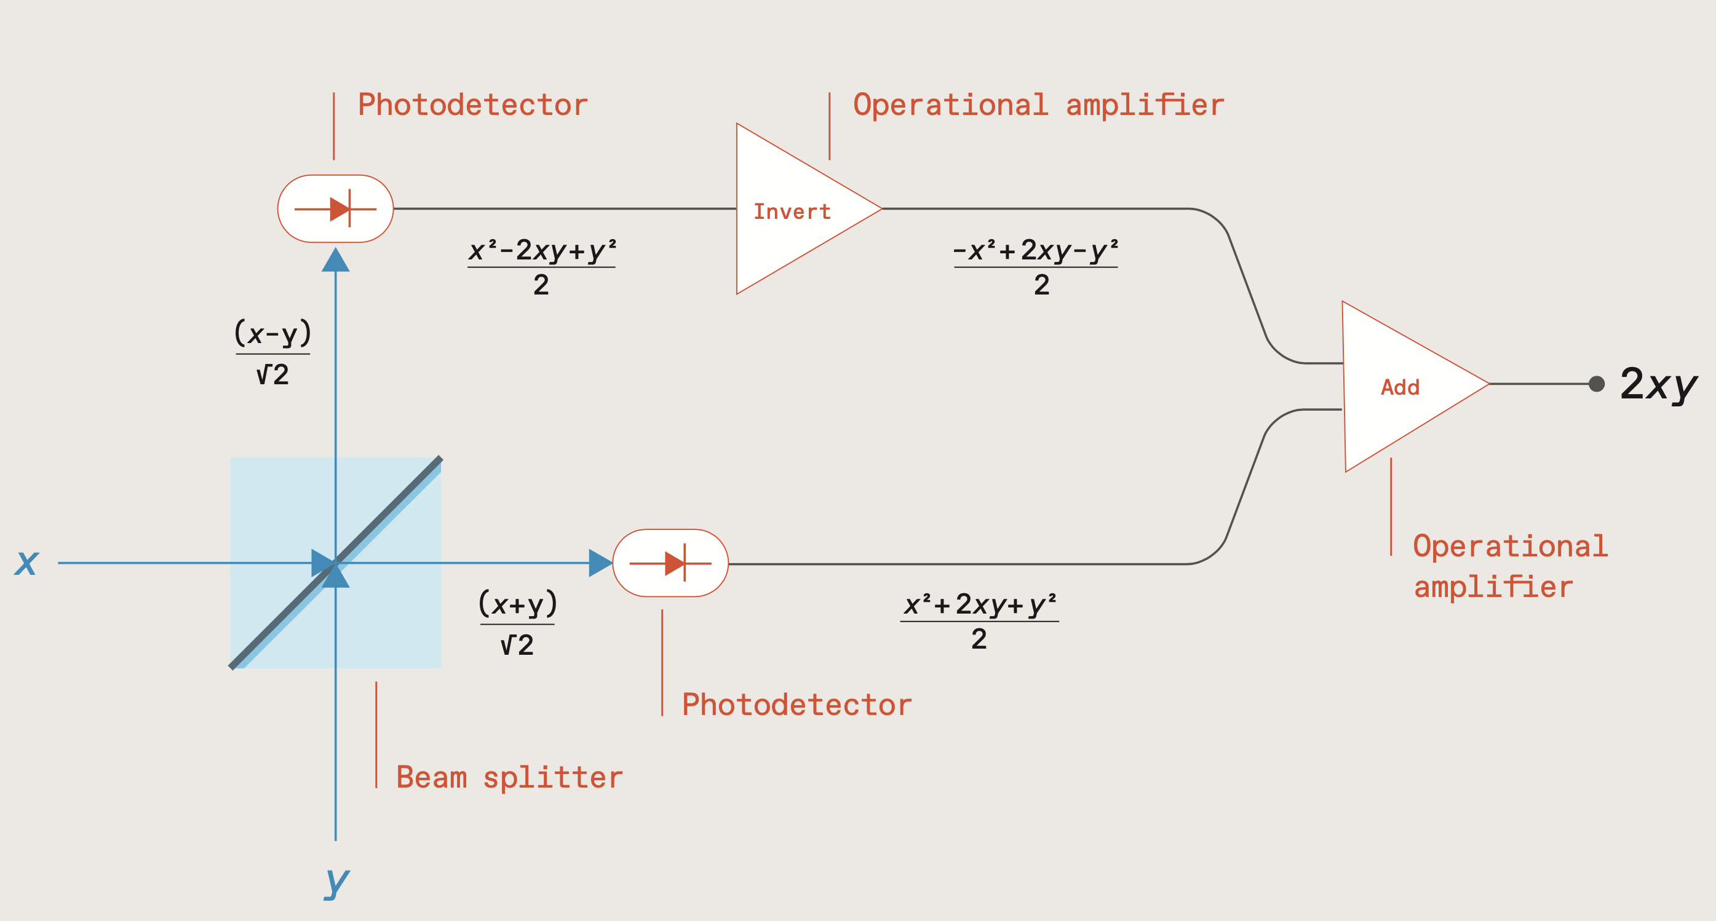
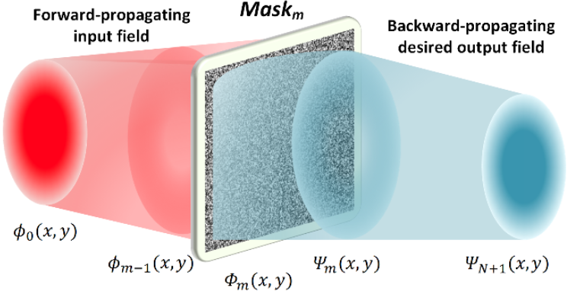
光计算的定义
基本概念：以光子作为信息传输的载体，基于光学计算单元构建计算系统，通过必要操作实现信息处理或数据运算。
模拟光运算
不依赖与或非逻辑门的原理，利用光学器件自身特性，实现在数字计算领域需要一系列复杂逻辑操作的运算过程，属于专用计算。
数字光运算
利用光和光学器件的组合来实现经典的逻辑门，构建类似传统计算原理的计算系统，通过复杂逻辑门组合计算，属于通用计算。
折射—光学傅里叶变换
麻省理工学院提出的光学矩阵乘法器
衍射—光学矩阵运算

Slide 8
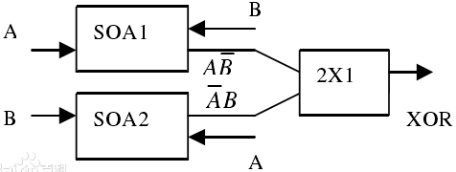
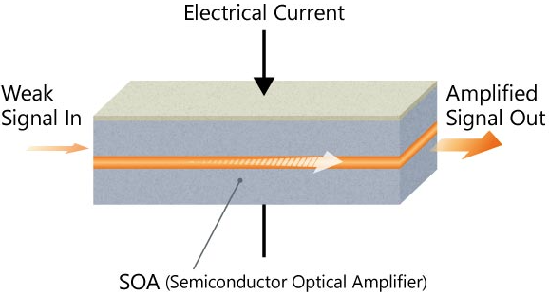

数字光运算
半导体光放大器（SOA）是全光逻辑门中的主要功能器件，具有体积小、易集成、光谱性能好、工作波长范围宽、响应时间短以及良好的非线性特性等优点。
半导体光放大器（SOA）的特性：当同时有两束光脉冲从左右两端相向进入SOA，其中右侧光强远大于左侧光强时，SOA中的绝大部分载流子被右侧光消耗，左侧光可以视为没有被放大输出。
A为弱光，B为强光，以SOA1为例，只有当右端B为“0”时，A才能够被SOA放大，输出为“1”，即实现了$A\overline{B}$ 运算；
同理，下方的SOA2实现了$\overline{A}B$ 运算；
将2路信号通过1个光耦合器耦合到一起输出，也就是 $XOR=A\overline{B}+\overline{A}B$
利用半导体光放大器实现光XOR门
光逻辑门的发展是实现电计算向光计算跨越的桥梁，可以突破“电子瓶颈”的限制，提高网络容量。

Slide 9
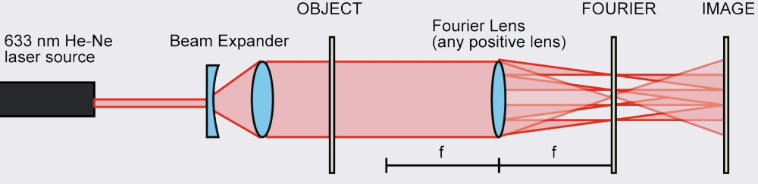
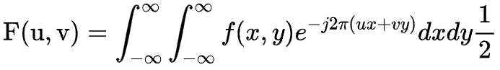
模拟光计算的优势
 | 优势 | 劣势
数字电计算 | 集成度高，通用计算，精度高 | 发热高功耗高，串行计算，严重依赖先进制程，时延大
模拟光计算 | 专用计算，高带宽，并行计算，少量器件完成大量运算，低功耗，低时延 | 集成度首先，专用计算，精度受限，光电转换有开销
一个简单的例子：1080P图片的傅里叶变换计算
传统计算：需分解为至少千万次乘加计算
光计算：利用透镜的物理效应，通过光的折射，理论上在光速内完成。
M×N图像的傅里叶变换：
物理效应的计算效率远高于布尔代数逻辑计算。
复杂的傅里叶变换，利用透镜，一步到位。

Slide 10
03.
光计算应用及发展现状

Slide 11
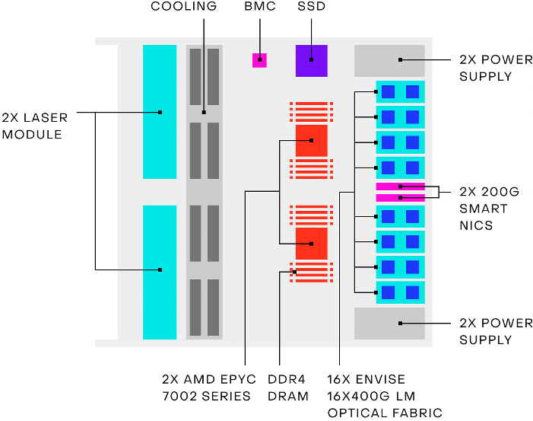
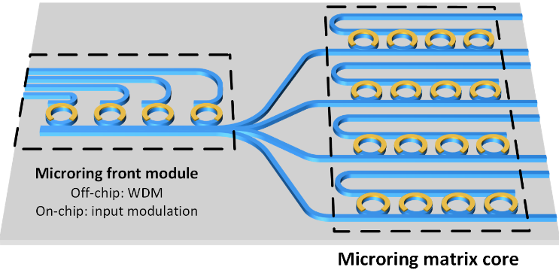
光计算的应用
Envise—首个通用AI光子加速器
专注于AI光子芯片的初创公司Lightmatter在今年推出了Envise，首个通用AI光子加速器。该加速器结合了光电系统，从他们的芯片构造中可以看出，除了光子核以外，还包含了图形处理器、RISC核心和SRAM。
基于微环的全光学脉冲光子芯片
2019年5月，一种基于相变材料加级联微环结构的全光学神经网络芯片由德国明斯特大学费尔德曼(Feldmann)等人提出，该芯片可实现简单的英文字母识别。
基于片上MRR阵列的光计算架构

Slide 12
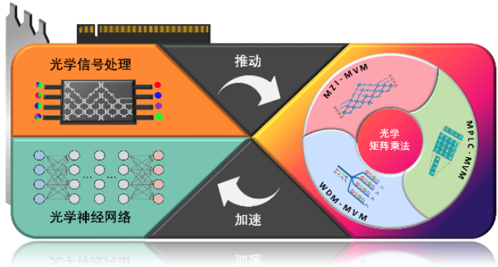
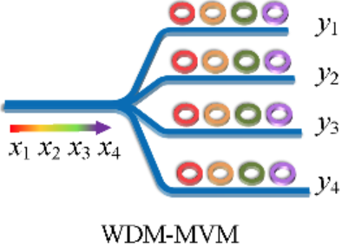
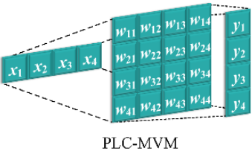
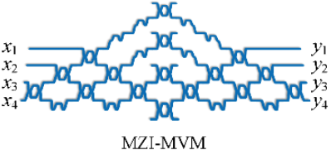
发展现状
光子矩阵-矢量乘法分类
目前主流的光子矩阵-矢量乘法（MVM）主要包含三类，即基于（单/多）平面光转换（PLC）的矩阵计算，基于马赫泽德干涉仪（MZI）网络的矩阵计算，和基于波分复用（WDM）的矩阵计算。
这些方法主要基于光子的空间维度或者波长维度进行矩阵计算，还可以结合光子多个维度构建超高容量的光子张量核心。
矩阵乘法光子加速器概念图
基于(单/多)平面光转换(PLC)的矩阵计算
属于相干计算
输入向量长度可以达到(357/490000)量级
基于马赫泽德干涉仪(MZI)网络的矩阵计算
输出向量长度一般在100以下
基于波分复用(WDM)的矩阵计算
主要用于集成光子矩阵计算芯片

Slide 13
04.
光计算面临的挑战
05.

Slide 14
光计算面临的挑战
软件与算法
缺少支持光电混合系统的算法和库：当前软件算法都针对布尔代数逻辑进行开发，缺乏开发充分利用光特性的算法。
系统与架构
系统精度：模拟光学计算的精度和动态范围，远不及数字电子设备所能达到的效果。
如何更好的发挥光电各自优势：更好的系统结构设计，更好的利用光的物理特性，更好地发挥电的精度优势。
硬件与工艺
缺少适用于光计算的高性能器件：当前光器件发展主要针对通信的需求，与光计算系统上的精度控制和响应速度的要求不匹配。
大规模集成芯片的困难：由于光学组件的尺寸为数十微米，无法像晶体管一样紧密地封装，因此所需的芯片面积会比较大。

Slide 15
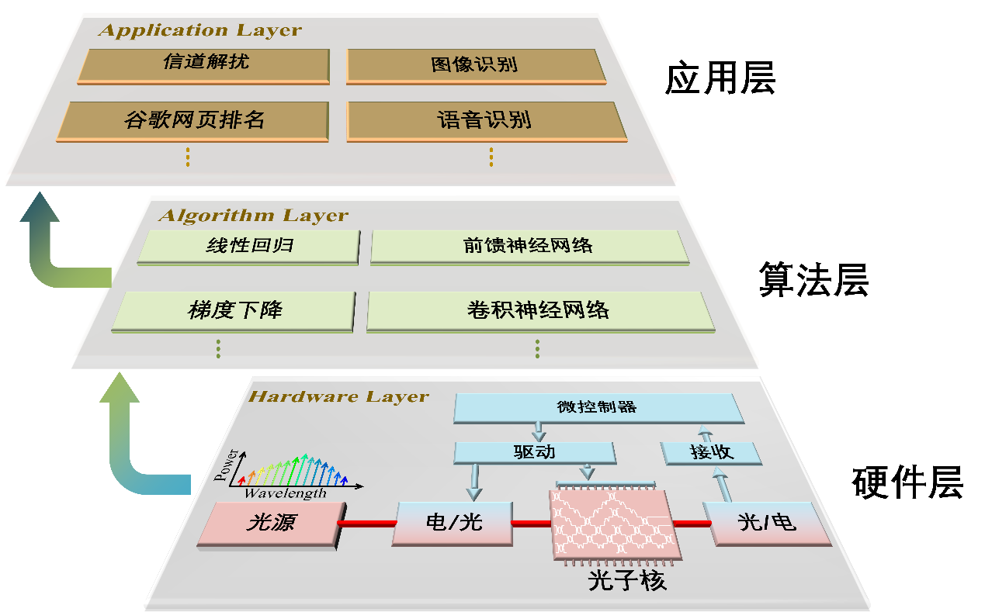
展望：光子计算机三层结构
目前，光子矩阵计算和电子计算相比，两者之间仍然存在着巨大的差距，为了解决这个问题,直接而有效的解决方案之一是制造大规模光子集成回路。
在全光人工神经网络成熟之前，特别是在光学非线性效应和全光级联成熟前，光电混合人工智能计算仍是一种更实用、更有竞争力的深层人工神经网络的候选架构。因此，开发高效、专用的光电混合人工智能硬件芯片系统是光子人工智能的核心研究路径之一。
光电混合AI计算芯片架构

